Slide 1
Sistema de deteção e tracking de objetos em movimento com base em análise de imagem
Elaborado por: David Pires
Orientador: Professor Doutor Pedro Domingues de Almeida

Slide 2
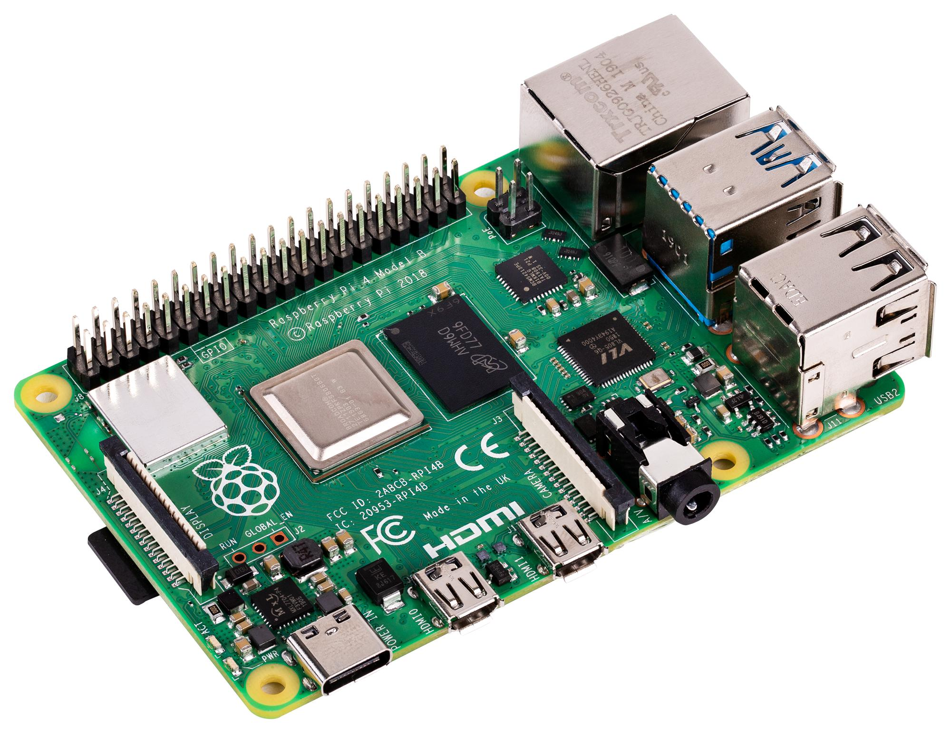
Introdução
- Estudo das ferramentas atuais
Elaborar um script na linguagem Python
Implementar em Raspberry Pi

Slide 3
Métodos utilizados
Deteção:
- MobileNet-SSD
Rastreamento:
- MOSSE
- Distância entre centroides

Slide 4
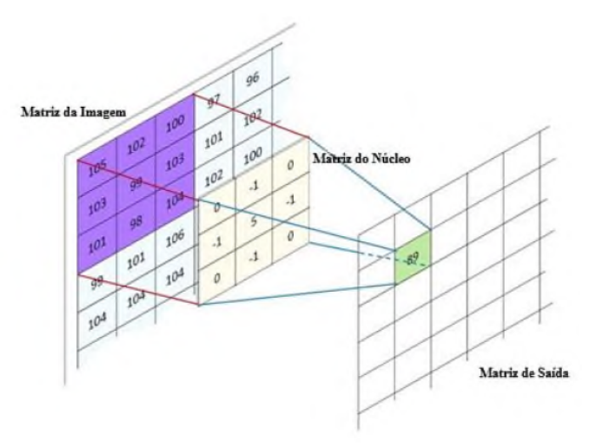
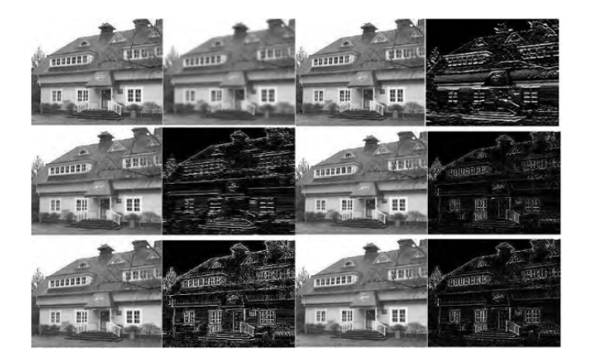
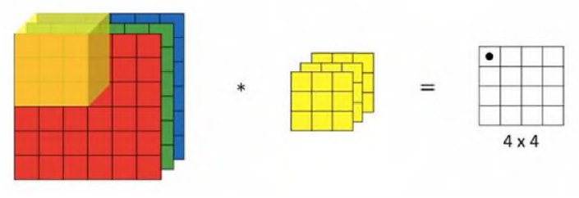
CNN: Convolução

Slide 5
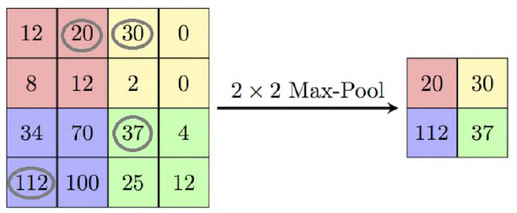
CNN: Pooling
Máximo
Mínimo
Média

Slide 6
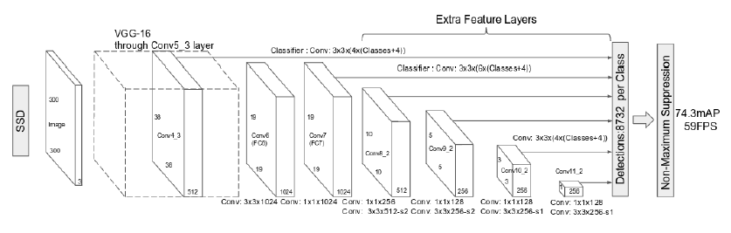
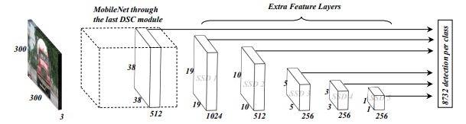
MobileNet-SSD

Slide 7



MOSSE: Pré-processamento
Pré-processamento
Normalizamos com um média de zero e normal de um
Transformamos na escala de cinzentos
Recebemos imagem
Imagem pré processada
Transformação log
Transformamos para o domínio de Fourier

Slide 8



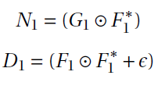





MOSSE: Etapas
Inicialização
Recortado modelo do objeto através do recorte da caixa delimitadora na imagem original
É calculado o conjugado do filtro H*
Cada quadro de vídeo é pré-processado
O Modelo é pré-processado obtendo F
Cada quadro de vídeo é pré-processado e correlacionado com o filtro, obtendo a nova localização do objeto
É criado um alvo sintético G

Slide 9
Distância entre centroides
Centroides
ID 1
ID 2
Antigo
ID 1
Novo
ID 2
Novo
ID 1
Antigo
ID 2
Novo objeto
ID 3
Caixas delimitadoras

Slide 10
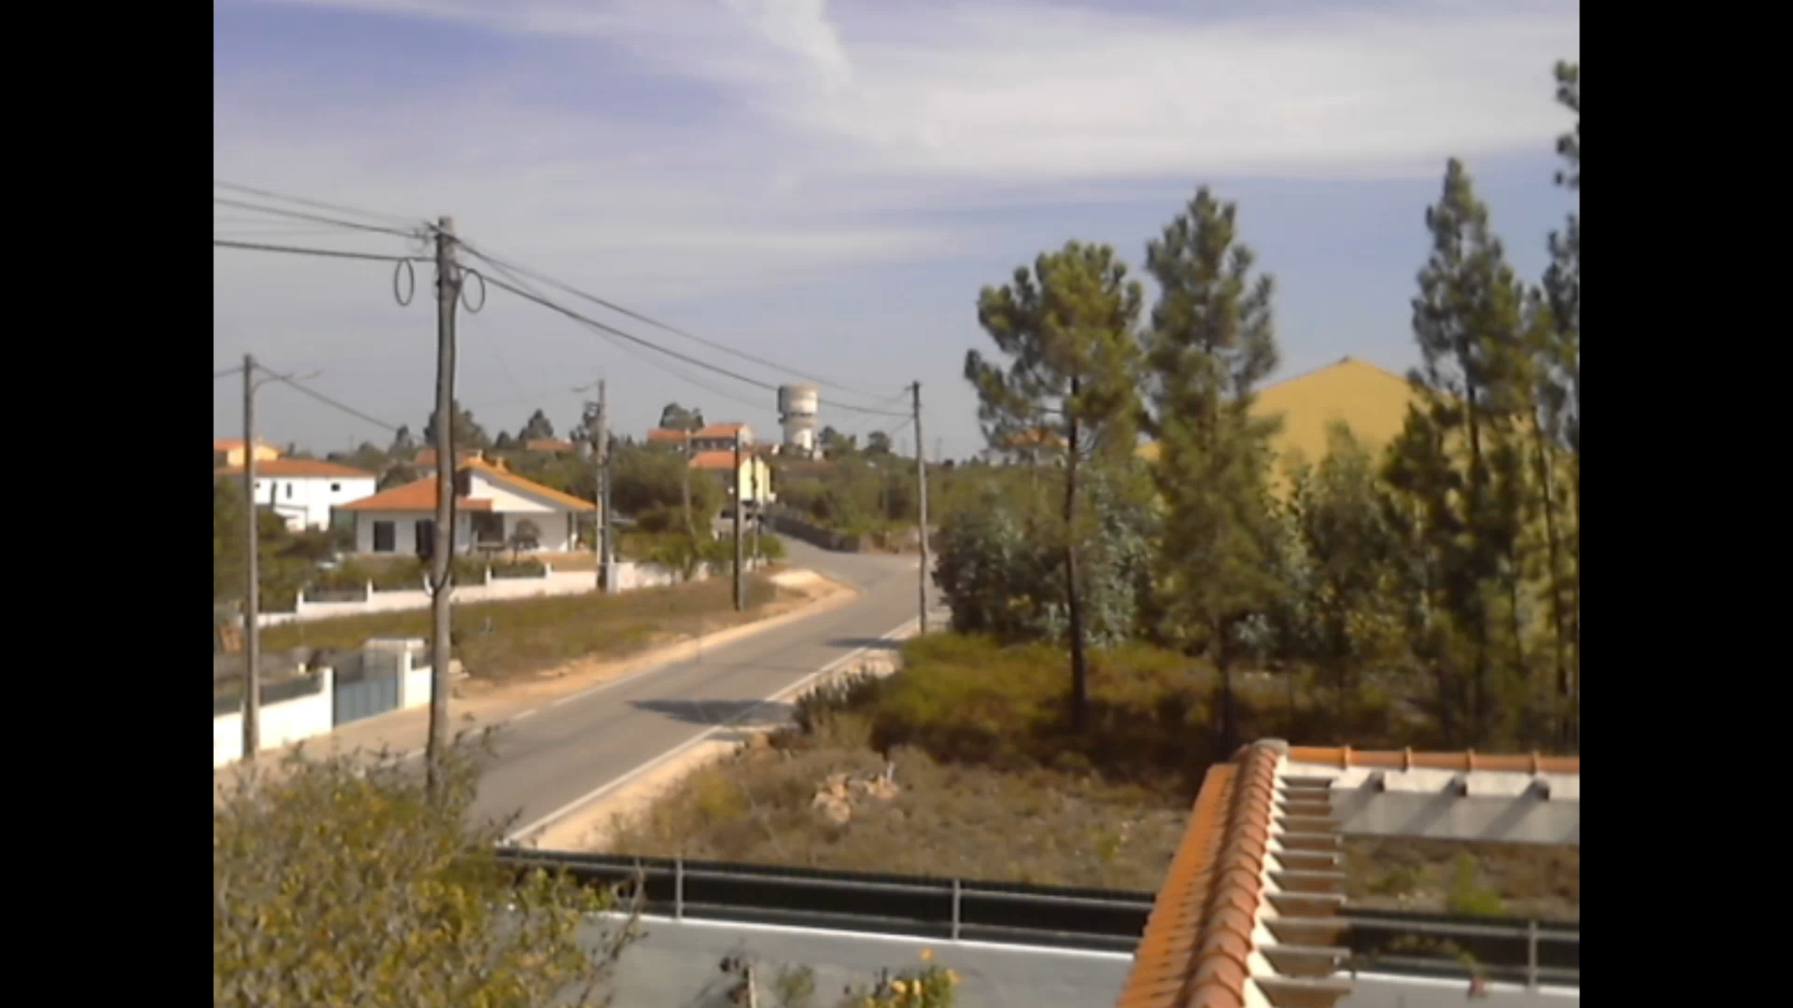
Resultado final
- Tarefas com Threads dedicados a isso
- Sistema que recupera objetos

Slide 11
Questões

